Slide 1
專題報告
2021
PROGRAM DESIGN
智慧人臉辨識點名系統
資工四A 陳咏裕 410727739
資工四A 何松益 410715732
資工四A 林佳杰 410715685
資工四A 顏銘鋒 410715910

Slide 2
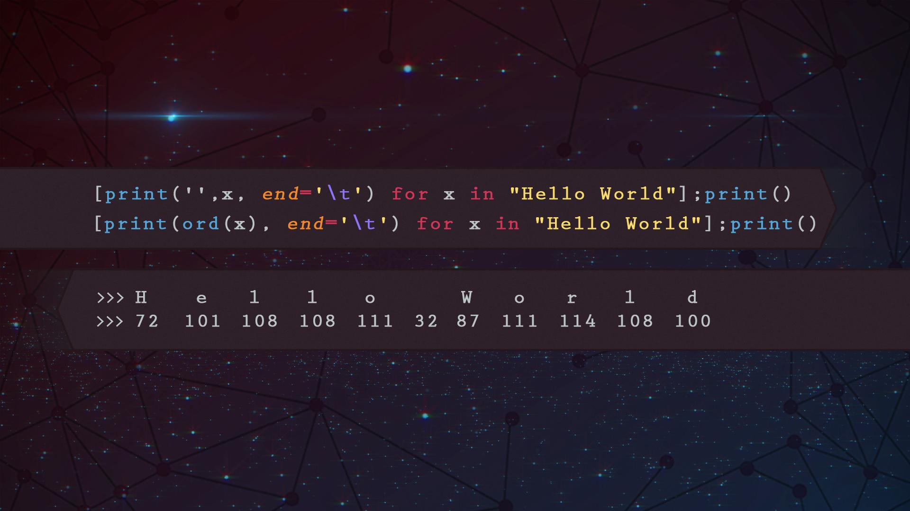
目錄
CONTENTS
動機
1
運行原理
2
程式介紹
3
其他
4

Slide 3
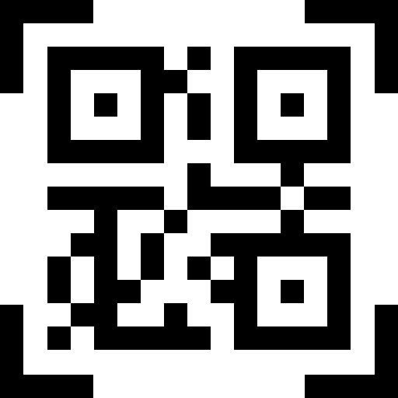
動機
HENCE
在現今物聯網發達的時代，許多工作、任務因為物聯網的應用而大大縮時。而在課堂上，導師點名不僅麻煩，還時常需要耗上許多時間，教授也較不能完整地記下所有班級，所有學生的姓名，因此我們設計一個能夠使用手機鏡頭，以人臉辨識技術來辨識學生，使導師能「快速點名」，想藉此大大縮短時間，導師也能使用此系統，在課堂上點名學生來進行問答，且教授若想主動認識學生，也能使用這個系統，取得學生的基本資料。

Slide 4

臉型
生物特徵辨識方法是利用人類生來具有的生物特徵來辨識,其選用的特徵需具有唯一性和可分辨性。
優點不需記憶(包含攜帶、舉動等...)，也不易複製。
五官特徵

Slide 5

臉部辨識運行原理
多重比對臉部檢測法
-------------------------------------
●以自動抽出眼睛區塊及辨別臉部為檢測方法
●人臉辨識採用神經網路演算法
●對於臉部正面以外的角度也可快速高精準的進行檢測
臉部辨識檢測法
適應領域混合比對法
-------------------------------------
●將照片切割成好幾個小方塊，由小方塊之間進行特徴比對
●重點放在「相似度較高的區塊」，因此遮蓋住的部分臉部也可順利進行比對
●減少因改變服裝、表情及環境變化帶來的影響
攝動空間法
-------------------------------------
●為對應隨時變更的環境條件下，事先登錄各種預測角度
●不易受到臉部角度變化及光線明暗變化而影響比對精度

Slide 6



臉部辨識的兩種可能錯誤
「誤認」指人臉辨識將某特定個人與資料庫中的照片進行錯誤關聯。
「誤漏」指資料庫中原已有某人的照片，但人臉辨識系統在對該個人進行辨識時卻沒有認出他。
考量到「誤認」或「誤漏」何者會導致較大的權利侵害，只要誤判率不是零這問題都會存在。

Slide 7


人臉辨識點名
人臉辨識點名
臉部辨識的困難
推
台北市政府
北市府未徵詢學生與家長同意，校方與教師也不知情的情況下，恐侵犯隱私權及肖像權，讓學生個資外洩。人臉辨識之所以會對社會造成隱憂的原因，因為會牽涉到基本人權。如果沒有細部的法令規範保障人民，人臉辨識很有可能成為下一個駭客入侵的目標，造成大量的個資與數據便此外洩。
北一女

Slide 8
選擇教授
APP首頁
取得時間
上傳照片
確認資料
選擇科目
上傳到伺服器
私人伺服器(我們)
使用微軟伺服器人臉辨識服務
取得辨識結果
比對結果APP顯示
與儲存的資料比對

Slide 9
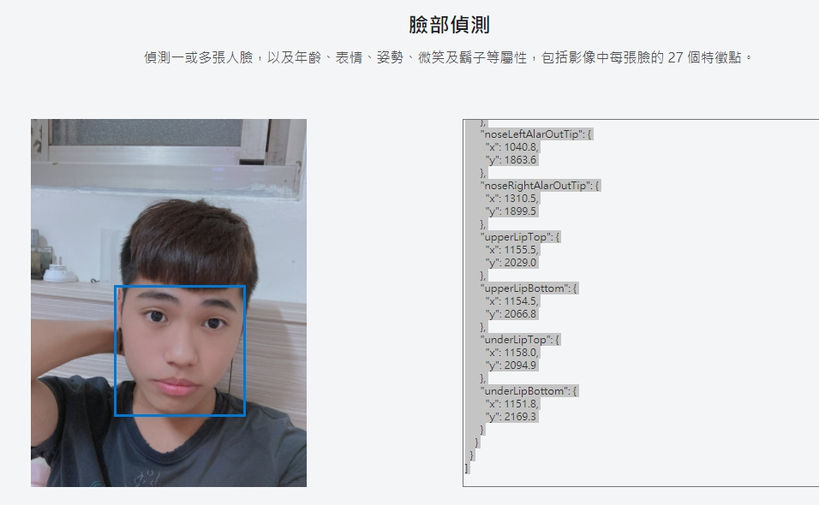
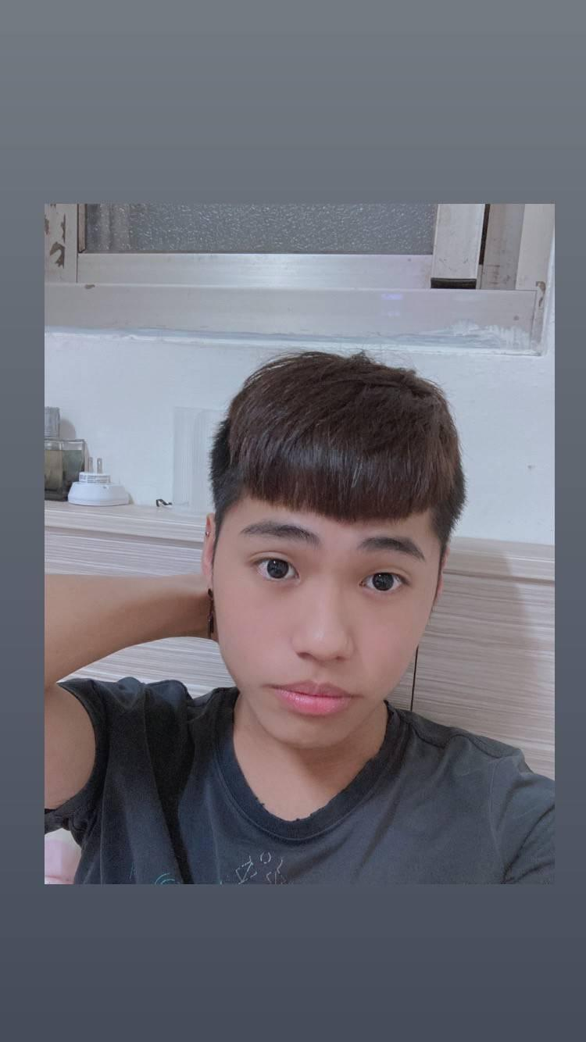

Slide 10
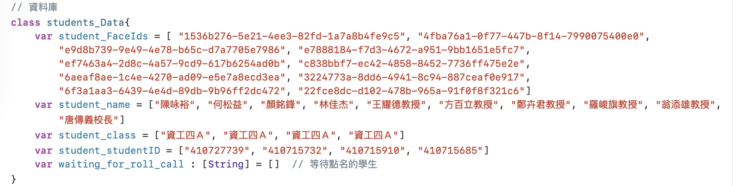
資料庫

Slide 11
程式介紹
使用者畫面
伺服器
資料庫
教師
科目
時間
圖片
API(辨識服務)
學生的姓名
學生的班級
學生的學號
學生的faceID

Slide 12
面臨到的問題
若資料庫儲存數據不是近期的照片、清晰可辨識的照片，或者課堂上拍攝下來的，在往後辨識時可能會可能會無法辨識。
在使用人臉辨識前，會需要儲存個人的臉部照片，這種侵犯行為恐怕會造成麻煩。(肖像權)
因為手機照相畫質的關係，可能會影響到一次可以得點名人數的上限。

Slide 13
解決方法
使用學生在每堂上課時辨識出的數據即時更新資料庫，確保每次辨識使用的照片是近期的。
老師在使用這套系統時，需先取得學生同意使用他們的相片。
把同學分批點名，人數以看得清楚臉部特徵為主。

Slide 14
未來發展
在辨識人臉的方面能夠做到更加準確。人臉辨識功能未來可以應用在校門入口辨識，防止非本校人員進入校園，讓靜宜學生有更安全的學習環境。

Slide 15
感謝各位評審導師
END

